Slide 1
אסטרטגיה
מכללה לבטחון לאומי

Slide 2
התנסות 3:
ארגון עצמי לחקירה
3-4 מאי
סינתזה בין ידע לתהליך
התנסות 2:
יישום - סימולציה
תפיסת העיצוב – תפיסה פרקטית ליישום חשיבה אסטרטגית - מערכתית
3
14-16 מרץ
2
התנסות 1:
מפורק
גישות ואסכולות בחשיבה אסטרטגית:
חשיבה אסטרטגית, חשיבה מערכתית, מערכת למידה, תהליכי עיצוב
הפעלת חשיבה ביקורתית
14-15 דצמבר
1
מחשבה צבאית אסטרטגית בעת החדשה:
מוסד המלחמה, המחשבה האסטרטגית: קונבנציונאלי, גרעיני, היברידי
התפתחות התכנון האסטרטגי
יסודות

Slide 3
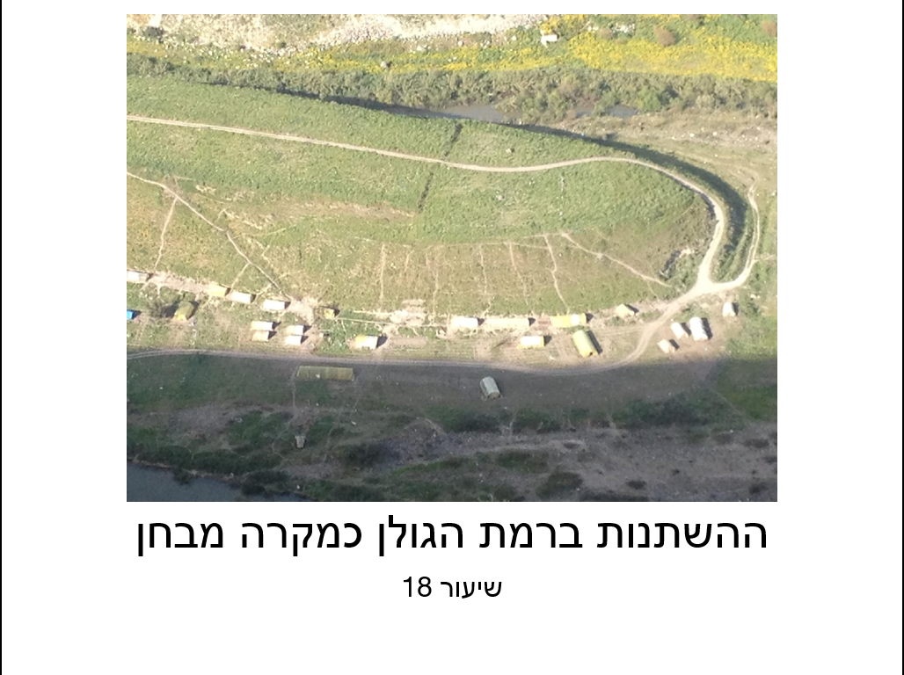
מה נלמד?

Slide 4
קריאה מקדימה לשיעור הראשון
אבחנות והגדרות של המושג אסטרטגיה:
הרכבי333- 340
לוטווק – נספח א'
מילון צה"ל
פילוסופים רלוונטיים:
ויקיפדיה: הרקליטוס, מטריאליזם דיאלקטי, פרידיריך הגל
סף החשיבה המערכתית – צבי לניר

Slide 5
רקע
שיעור 13- 14

Slide 6
ההישגים הנדרשים
הבסיס הפילוסופי להבנת המורכבות של הסביבה האסטרטגית
הגדרות אסטרטגיה ומשמעותן

Slide 7
המונח אסטרטגיה- חזרה
מקורות המושג (דימה)
שלוש אבחנות עיקריות (הרכבי)
היחס שבין טקטיקה לאסטרטגיה (הרכבי)
ארבע רמות של חשיבה (לניר)
Notes:
סביבת תפקוד - : בכירות, מרכז עצבים, קבלת החלטות משמעותיות וגורליות.
דוגמאות –
1. המטה הכללי של צה"ל מוגדר כמפקדה אסטרטגית היחידה בצה"ל, לפיכך כל פעולתה היא פעולת האסטרטגיה
2. דירקטוריון החברה עסקית מוגדר גם כגוף המעצב את האסטרטגיה של הפירמה. לפי ויקיפדיה "הגוף הקובע את יעדי הארגון והאסטרטגיה להגשמתם.
דרך מחשבה: תחבולנות, טכסיסנות, חשיבה רב שלבית – שחמט, הבנת העניין בשלמות, חשיבה רחבה רב תחומית ולא מקומית – חשיבת מומחה.
דוגמאות:
1. התשובה לשאלה מהי אסטרטגיה שלך?
2. הפרשנות המילולית של המילה תחבולה באנגלית "stratagem"
תהליך תכנון: התאמת אמצעים למטרות, יעילות ומועילות, תכנון ארוך טווח,
דוגמאות –
1. "התכנון האסטרטגי והמערכתי בספרי התו"ל שלנו
2. מחלקת תכנון אסטרטגי
3. ההתיחסות לאסטרטגיה כאל תהליך שבסיומו יש לנו תוכנית
כדרך פעולה: מה צריך לעשות עכשיו שלא יהיה פעולה טקטית מקומית? מדוע חובה ליצור קונספציה מסדרת של הפעילות שלנו? איך נמנעים מהתנהלות שבסופו של דבר תהיה הרסנית לנו?
דוגמאות:
שיפור מערכת ההגנה נגד מטוסים של הגרמנים הביאה להעברת התקיפות של בנות הברית ללילה, שהביא חורבן על ערי גרמניה והיה אחד הגורמים להרס התעשייה הגרמנית.
החלטה על סגרים וכתרים על כפרים מהם יצאו מחבלים מביאה להרחבת היקף מעגל האבטלה ועלולה לייצר פוטנציאל סכינאות נוסף.
הקלות עם חמאס בעזה משפרות את המצב הכלכלי והאזרחי, מחזקת את שלטון חמאס ועלולה להחליש את הרש"פ.
החלטה על פרויקט בנין כוח – מדהים ככול שיהיה,שאינו מחובר לתפיסה רחבה יותר וגישה כוללנית תביא לבעיות נוספות
מדע – כללים, הכללה, קשר בין סיבה לתוצאה, כושר לימוד והעברה.
אומנות – נעדר כללים, תלוי אופי ויכולות אישיות, רב גוני וייחודי להיקשר בו התבצעה.
האחרות כהנחת היסוד למקצוע- אינראציה אסטרטגית היא מ]פגש בין שונויות. שוני בין דרכי חשיבה, שוני בין תיאוריה לפרקטיקה, שוני בין תפיסות למציאות וכו'.
מפקדים מסוגים שונים
האויב/ יריב הוא אחר
תרבות אחרת

Slide 8
משמעות המונח
אסטרטגיה כסביבת תפקוד - מטכ"ל, דירקטוריון, ממשל
אסטרטגיה כדרך מחשבה- תחבולנות, אחרות, חדשנות משבשת
אסטרטגיה כתהליך תכנון- בין אמצעים למטרות
אסטרטגיה כפונקציית פעולה – פעולה נכונה עכשיו!
מדע או אומנות?
האם אינטראקציה אסטרטגית מתקיימת בכול הרמות?
Notes:
סביבת תפקוד - : בכירות, מרכז עצבים, קבלת החלטות משמעותיות וגורליות.
דוגמאות –
1. המטה הכללי של צה"ל מוגדר כמפקדה אסטרטגית היחידה בצה"ל, לפיכך כל פעולתה היא פעולת האסטרטגיה
2. דירקטוריון החברה עסקית מוגדר גם כגוף המעצב את האסטרטגיה של הפירמה. לפי ויקיפדיה "הגוף הקובע את יעדי הארגון והאסטרטגיה להגשמתם.
דרך מחשבה: תחבולנות, טכסיסנות, חשיבה רב שלבית – שחמט, הבנת העניין בשלמות, חשיבה רחבה רב תחומית ולא מקומית – חשיבת מומחה.
דוגמאות:
1. התשובה לשאלה מהי אסטרטגיה שלך?
2. הפרשנות המילולית של המילה תחבולה באנגלית "stratagem"
תהליך תכנון: התאמת אמצעים למטרות, יעילות ומועילות, תכנון ארוך טווח,
דוגמאות –
1. "התכנון האסטרטגי והמערכתי בספרי התו"ל שלנו
2. מחלקת תכנון אסטרטגי
3. ההתיחסות לאסטרטגיה כאל תהליך שבסיומו יש לנו תוכנית
כדרך פעולה: מה צריך לעשות עכשיו שלא יהיה פעולה טקטית מקומית? מדוע חובה ליצור קונספציה מסדרת של הפעילות שלנו? איך נמנעים מהתנהלות שבסופו של דבר תהיה הרסנית לנו?
דוגמאות:
שיפור מערכת ההגנה נגד מטוסים של הגרמנים הביאה להעברת התקיפות של בנות הברית ללילה, שהביא חורבן על ערי גרמניה והיה אחד הגורמים להרס התעשייה הגרמנית.
החלטה על סגרים וכתרים על כפרים מהם יצאו מחבלים מביאה להרחבת היקף מעגל האבטלה ועלולה לייצר פוטנציאל סכינאות נוסף.
הקלות עם חמאס בעזה משפרות את המצב הכלכלי והאזרחי, מחזקת את שלטון חמאס ועלולה להחליש את הרש"פ.
החלטה על פרויקט בנין כוח – מדהים ככול שיהיה,שאינו מחובר לתפיסה רחבה יותר וגישה כוללנית תביא לבעיות נוספות
מדע – כללים, הכללה, קשר בין סיבה לתוצאה, כושר לימוד והעברה.
אומנות – נעדר כללים, תלוי אופי ויכולות אישיות, רב גוני וייחודי להיקשר בו התבצעה.
האחרות כהנחת היסוד למקצוע- אינראציה אסטרטגית היא מ]פגש בין שונויות. שוני בין דרכי חשיבה, שוני בין תיאוריה לפרקטיקה, שוני בין תפיסות למציאות וכו'.
מפקדים מסוגים שונים
האויב/ יריב הוא אחר
תרבות אחרת

Slide 9
המשגה והגדרות
קלאוזוביץ“ : האסטרטגיה מלמדת את השימוש בקרבות כאמצעי להשגת מטרת המלחמה”
לידל הארט “אומנות חלוקת האמצעים הצבאיים ויישומם להגשמת התכלית המדינית”
זומיני “ האסטרטגיה היא אמנות הכוונת מאסות לנקודות מכריעות או תנועות צבא מעבר לטווח התותחים ”….”האסטרטגיה היא ראיית המלחמה בכללותה"

Slide 10
המשגה והגדרות
4. מילון מונחי תו”ל/ צה”ל
א. האומנות והמדע של פיתוח כוחות צבא ושל שימוש בהם ובאמצעים מדיניים כלכליים ופסיכולוגים בעת שלום ומלחמה כדי לתת תימוכין מרבים למדיניות
ב. רמת מלחמה שבה מעוצבת האסטרטגיה הצבאית
5. קורס תא"לים: "סביבה רעיונית רב ממדית ודינאמית המשתנה כל העת ודורשת ניווט מחשבתי מתמיד מצד האסטרטג, במאמץ לברר את המתחים בין תפישת המציאות הנוכחית שלו לבין המציאות המשתנה".

Slide 11
מה נלמד?

Slide 12
המשגה - המשך
הסביבה האסטרטגיה היא סביבת פעולה בכירה בה נהגים ומומצאים רעיונות מופשטים והגיונות מארגנים ומעובדים לכדי כושר מימוש וביצוע מעשיים. לדוגמא:
אסטרטגיה צבאית היא רמת מלחמה העוסקת באופן מימושן של מטרות מדיניות באמצעות כלים צבאיים
אסטרטגיה עסקית היא רמת תפקוד העוסקת באופן מימוש יעדי הפירמה והמשך קיומה באמצעות כלים כלכליים
חשיבה אסטרטגית היא חשיבה דיאלקטית )למידה מתוך חיכוך( הנוגעת ליישום תחבולות, מניפולציות, שכנוע, מימוש עוצמה על הצד השני באופן שיביא לכך שנשיג את האינטרסים החיוניים לנו ונשבש את שלו, על מנת לאכוף רצוננו בהשקעה מינימאלית, וביעילות מקסימאלית

Slide 13
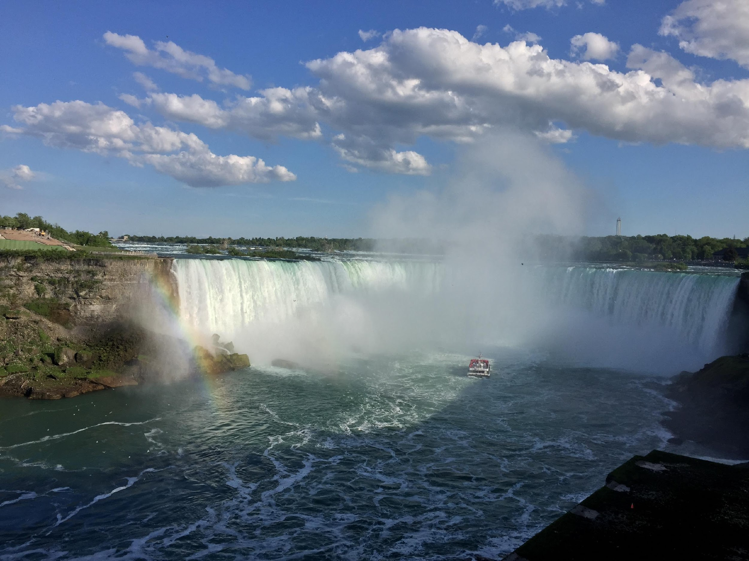
הכל זורם
הרקליטוס:
"אינך יכול להיכנס לאותו נהר פעמיים"
"השינוי הוא הקבוע היחיד בעולמינו! שינון המובן מאליו אנו מלמד בהכרח להבין"
"ידע אינו הבנה"
דוגמאות- הכניסה לתת קרקע, משטחי גב אל גב באיו"ש, סייבר

Slide 14
אידיאליזם תיזה- אנטיתיזה- סינתזה
תיזה
יכולת השינוי של העולם מצוי בכוח התודעה, החשיבה וההמשגה
סינתיזה
המרחב המשותף
T
אנטיתיזה
הגל: "אנו חושבים באמצעות מילים"
דוגמאות- כיפת ברזל, "דוגמן 5", "אורנים גדול" אירוע קבר יוסף

Slide 15
מטריאליזם הוויה מעצבת תודעה
מרקס:
"לא תודעת בני האדם היא הקובעת את הוויתם, אלא להיפך, הוויתם החברתית היא הקובעת את תודעתם"
מטריאליזם דיאלקטי:
האדם מצוי במציאות נתונה, הכרה במציאות והבנתה מביא להגדרת המציאות מחדש- המשגת פערי קיומו של האדם, הוא הבסיס לקונפליקט, וזה גורם לאדם לעשות מעשה ולשנות המציאות - וחוזר חלילה
דוגמאות- רמת הגולן במציאות מלחמת אזרחים סורית, מרמרה, גורודיש יולי- אוקטובר 73.

Slide 16
הווית המציאות של האסטרטג טולסטוי-מלחמה ושלום
"לעולם אין המצביא שרוי באותם תנאי התחלה של איזה מאורע, אשר מהם אנו מתבוננים תמיד במאורעות. המצביא שרוי תמיד בתוך מערכת מאורעות נעה, ובאופן שלעולם ובשום רגע איננו יכול לשקול בדעתו את כל ערכו של המאורע המתרחש.
המאורע לובש צורה בלי משים, רגע אחרי רגע, עד קבלו את משמעותו, ובכול רגע של לבישת צורה עקבית ורצופה של המאורע שרוי המצביא במרכזו של משחק מורכב ביותר, במרכזם של תככים, דאגות, תלות, שלטון, תוכניות, עצות, איומים ומעשי מרמה
שרוי תמיד בתוך הכרח לענות על מספר רב עד אין-די של שאלות, הנשאלות ממנו, והן סותרות לעיתים זו את זו."

Slide 17
מה אנו למדים מהרעיונות

Slide 18
מה אנו למדים מהרעיונות
המצביא לעולם נמצא בתוך מציאות משתנה – לעולם נתון בתוך מצב משתנה- (טולסטוי)
פער קבוע בין המצב לבין הבנת המצב (הרקליטוס)
לא רצוי לשכפל פתרונות (הגל)
מה קודם למה? תפיסה לפעולה או פעולה לתפיסה? (מרקס)
מה קדם לתפיסת אסופה: טכנולוגיה או רעיון?
כיצד נוצרה תפיסת חופת אש
כיצד נוצרה תפיסת "כיסוח הדשא" בפקמ"ז- פשיטות בעזה

Slide 19
אסטרטגיה – הגדרה לצורך הדיון
המדע והאומנות של עיצוב מציאות רצויה על ידי התאמת מתמשכת ויצירתית של כלים למטרות, על בסיס מאמץ רצוף להבנת המציאות ופעולה למימוש השינוי הנדרש לשם אכיפת רצוננו על יריב/אויב
המנוע לאסטרטגיה: פרשנות ביקורתית של מציאות מתהווה

Slide 20
סיכום
הבסיס הפילוסופי להבנת המורכבות של הסביבה האסטרטגית
הגדרות אסטרטגיה ומשמעותן

Slide 21
קריאה מקדימה לשיעור הבא
לוטווק 20 - 51

Slide 22
מה נלמד?

Slide 23
מאפייני הסביבה וגישות מחקר
שיעור 15

Slide 24
הישגים נדרשים
מאפיינים של אסטרטגיה
שתי גישות בסיסיות להבנת מקצוע האסטרטגיה
כלים לחשיבה ביקורתית על מרכיבי האסטרטגיה

Slide 25
מאפיינים של אסטרטגיה
אדוארד לוטווק
ההגיון הפרדוקסלי- "דרך ארוכה קצרה"
נקודת שיא הניצחון – "אסטרטגיה מצלחת סופה שתביא לכשלונה"
2 מימדים של אינטראקציה אסטרטגית:
"לאסטרטגיה, אם כן, יש שני ממדים שונים: המימד האנכי של הרמות השונות, אשר משפיעות זו על זו – והרמה האופקית שבה מתפתחים אירועי כל רמה, על פי הלוגיקה הדינמית של פעולה ותגובה."
(אסטרטגיה של מלחמה ושלום, אדוארד לוטוואק)

Slide 26
אסטרטגיה – תכנון או פעולה
המדע והאומנות של עיצוב מציאות רצויה על ידי התאמת מתמשכת ויצירתית של כלים למטרות, על בסיס מאמץ רצוף להבנת המציאות ופעולה למימוש השינוי הנדרש לשם אכיפת רצוננו על יריב/אויב
המנוע לאסטרטגיה: פרשנות ביקורתית של מציאות מתהווה

Slide 27
"תהליכים מסודרים של קבלת החלטות אמורים לתת למקבלי ההחלטות – וגם למי
שמעריך את התנהלותם – אמצעים להבניה ולבקרה של שיקול דעת, שיסייעו לצמצם
את הסכנות מהסתמכות בלתי מבוקרת על רגש, אינטואיציה חסרת בסיס איתן, תגובה
אימפולסיבית, או שיקולים אישיים ופוליטיים, העלולים לקלקל את השורה"
דו"ח וינוגרד עמ' 54
"אין זה נכון להגיב על משבר על ידי אלתור בלבד, שכן אלתור ללא בסיסי חשיבה ותכנון מוקדמים, עלול למנוע הסתמכות מושכלת על בסיסי הידע והתובנות, שלאורם נכון לנהל את המשבר."
דו"ח וינוגרד עמ' 55
"התקיימו במטכ"ל דיונים רבים, בפורומים שונים. לא היה חסר בדיון ובחשיבה
בצוות. יחד עם זה, בדיונים היומיים עסקו בעיקר בשאלות טקטיות - ברמה שאולי הייתה
מתאימה יותר לרמה הפיקודית. דיונים אסטרטגיים של ממש כמעט ולא התקיימו.
המשתתפים בדיונים השמיעו דעות שונות, אולם דעות אלה היו "מקומיות", ולא תמיד
הייתה הכרעה בהירה ביניהן ובין הנחות היסוד שעמדו ביסודן. בנוסף, בחלק גדול מן
הדיונים שהניבו מסקנות מבצעיות היה הדיון מקומי וטקטי"
דו"ח וינוגרד עמ' 304

Slide 28
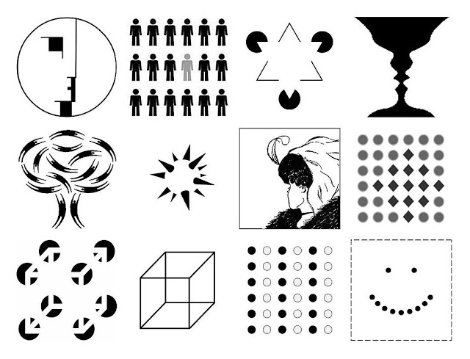
גשטלט (צורה)- חושבים בתבניות
אסטרטגיה ללא פעולה היא אינה אסטרטגיה.
הפעולה היא תוצר של הבנת תמונת המציאות
תמונת המציאות אינה אובייקטיבית – היא פרשנות של המציאות
הבנת המציאות היא זמנית תלויית הקשר ועל פי תבניות הצופה.
הבנת מציאות שגויה מובילה להתנהגות שונה.
נשאלת השאלה: האם דיון אסטרטגי או תהליך סדור יכולים לסייע?

Slide 29
שתי גישות לחשיבה אסטרטגית
"הגישה הריאליסיטית"
"הגישה האידיאליסטית"
“הביצוע הוא הכול”
מרכזיות האינטרטסים
הסיפור הוא הבנת המציאות בהקשר
ההווה הוא החשוב - הבעיות הן פוטניציאל
“התכנון הוא הכול”
מרכזיות החזון
הסיפור הוא תהליכי תכנון וקבלת החלטות
העתיד הוא החשוב, בעיות הן האתגר
מהי דרך הזהב?

Slide 30
"תנועה בזמן"–מודעות והבנת המציאות
"גניאולוגייה"
הווה
הווה
עתיד
עבר
מערכת הפוטנציאל
מערכת מתהווה
מערכת המורשת
אינטרסים
איום
המטרה
מטרה
אינ
כלים
Notes:
מושגים אלו יופיעו בכל דיון אסטרטגי- ללא קשר לפילוסופיה של האסטרטג.
אך בכול פעם משקלם יהיה שונה.
למשל נושא הכלים: מה קודם למה כלי לתפיסה או להפך?
נושא האיום: עובדות או הערכות? הבנת האיום הנוכחי או המתהווה?
זמן: הווה או עתיד, או גם וגם. כמה רחוק לעתיד אפשר להתבנון?
מה ההבדל בין הרמה הטקטית לרמה האסטרטגית בפרשנות המושגים האלו?

Slide 31
מתחים באימצוע אורכי
ההיגיון האסטרטגי
האומנות האופרטיבית
הצורה הטקטית

Slide 32
מתחים באימצוע רוחבי
המשגת מורכבות אסטרטגית על ידי הצבת ניגודים משלימים
הגיונות / מסקנות /תוצאים אפשריים /שיטות וכלים.
סיכונים והזדמנויות כנגזרת מהבנה של המערכת
הניגוד כעקרון המאפשר הבנה טובה יותר של מציאות- הבנה דרך הנגדה.
אימצוע מתחים מאפשר את המעבר מאסטרטגיה למערכה (על כך בשיעור הבא)

Slide 33
דוגמא לאימצוע רוחבי- חמאס
לגיטימציה
הפתעה
מערכה ארוכה וגמישה
מערכה קצרה והרסנית
וואקום שלטוני כאוס והקצנה
השמדת פיקוד החמאס
הסדרה לאחר הלחימה
הסדרה תו"כ לחימה

Slide 34
סיכום
מאפיינים של אסטרטגיה: פרדוכסלית, מנצחת עצמה, רמות שונות.
שתי גישות בסיסיות להבנת הסביבה והפעולה האסטרטגית: אידיאליזם מטריאליזם ומה שבינהם.
כלים לחשיבה ביקורתית על מרכיבי האסטרטגיה: גניאולוגיה, ואימצוע.

Slide 35
קריאה מקדימה לשיעור הבא
נווה 24 - 34
לוטווק 148 - 153
פיני יחזקל 18 – 24, 98 – 112
ויקיפדיה : תיאוריית התלות וגישת קונפיגורציה

Slide 36
מה נלמד?

Slide 37
חשיבה מערכתית, גישה של מערכות רמה מערכתית
שיעור 16

Slide 38
הישגים נדרשים
מהי חשיבה מערכתית
מבוא כללי ועקרוני לגישת המערכות
אומנות אופרטיבית – הרמה המערכתית

Slide 39
שער ראשון רמה מערכתית

Slide 40
רמה מערכתית operational level
המשגה חדשה ומעוררת מחלוקת בעולם הצבאי.
סיבות להיווצרותה ע"פ נווה – 1) גידול המימדים, 2) מצוינות טכנולוגית 3) אומנות האימצוע
סיבות למחלוקת ולהעדר נחיצותה "כביכול"
עידן הגרעין- אסטרטגיה וטקטיקה
גישת השחיקה – אש מודיעין מהלומה. (לוטווק : תמרון יחסי מתנה את קיומה של אומנות אופרטיבית)
הלחימה התת קונבציונאלי "הרב"ט האסטרטגי"\
שחיקת מושג ההכרעה בשדה הקרב המודרני. (לוטווק: אומנות אופרטיבית היא הרס המערכת היריבה)
"שוקה" – האם האמצע מיותר?

Slide 41
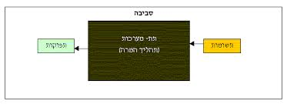
מערכה
Operation? Campaign?
הגדרה מילונית:
סדרת קרבות טקטיים או סדרת מבצעים ראשיים הקשורים זה בזה במטרה וברעיון מרכזי או בתוכנית משותפת. הם מתואמים בזמן ובמרחב וביחד הם שלב נפרד של מאמץ אסטרטגי.
היגיון מכונן - אסטרטגיה
תצורה ייחודית של :
מאמצים, מבצעים, מגמות
זמן
מרחב
שינוי

Slide 42
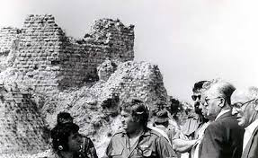
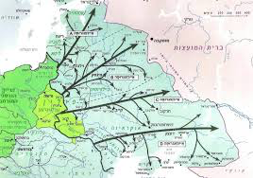
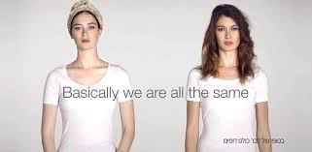
מערכה
היגיון מכונן - אסטרטגיה
זמן
מרחב
שינוי

Slide 43
שער שני גישת המערכות system approach

Slide 44
חוקי תורת המערכות הכללית- פון ברטלנפי
השלם גדול מסכום חלקיו (האנרגיה נובעת מהמתח בין המטרה של המערכת למטרות הרכיבים) לדוגמא: תמרון ואש
כל שלם מבוסס על תחרות בין מרכיביו (האינטראקציה בין המרכיבים של המערכת) לדוגמא : התפיסה הכלכלית הקפיטליסטית- תחרות היא השלם של המערכת הכלכלית.
התפתחות מן הפשוט אל המורכב (נווה – אי סדר כאוטי) לדוגמא תא משפחתי הגדל עם הזמן
תכלית (הניסוח של המטרה ועליונותה לצורך יצירת המערכת) לדוגמא: ההתנתקות- מערכת חדשה שנוצרה לאור תכלית, ומיד התפרקה בסיום
לודוויג פון ברטלנפי Ludwing von Bertalanffy : 1901-1972

Slide 45
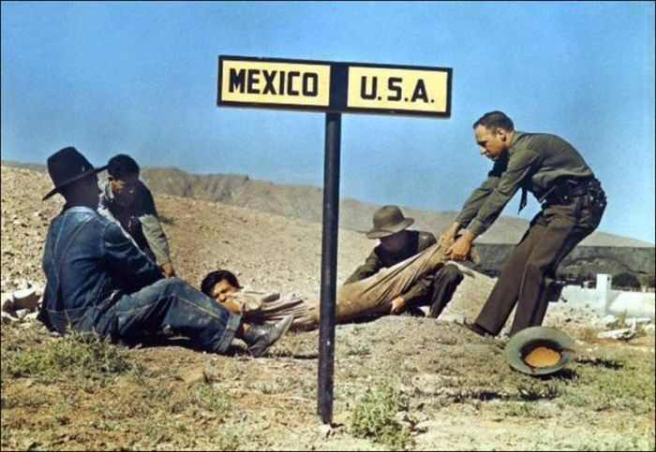
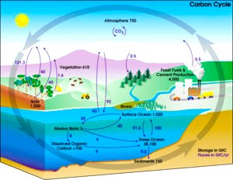
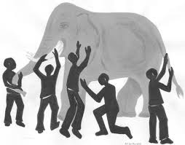
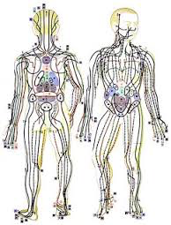
מערכת system
גבולות
שחקנים/ רכיבים
זיקות
הגיון מכונן

Slide 46
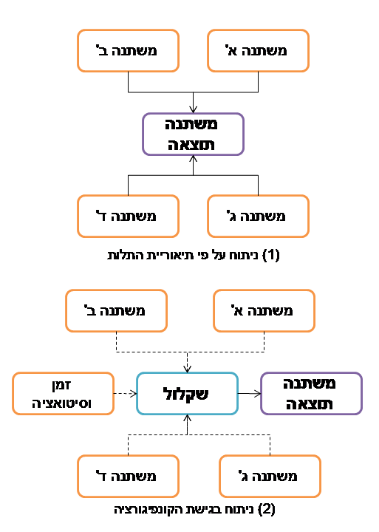
שתי גישות להבנת מערכת
תיאוריית התלות
- הזיקות מסבירות את ההתנהגות
- מערך פרספקטיבות בתוך שלם
גישת הקונפיגורציה (מינצברג)
המבנה בכללותו
מסביר את התנהגות
גישה כולית - הוליסטית

Slide 47
שתי גישות להבנת מערכת
תמרון
אש
תיאוריית התלות
- הזיקות מסבירות את ההתנהגות
- מערך פרספקטיבות בתוך שלם
צבאי
מדיני
תמרון
אש
גישת הקונפיגורציה (מינצברג)
המבנה בכללותו
מסביר את התנהגות
גישה כולית - הוליסטית
צבאי
מדיני

Slide 48
שתי גישות להבנת מערכת
כספים
שיווק
תיאוריית התלות
- הזיקות מסבירות את ההתנהגות
- מערך פרספקטיבות בתוך שלם
ייצור
הנדסה
כספים
שיווק
גישת הקונפיגורציה (מינצברג)
המבנה בכללותו
מסביר את התנהגות
גישה כולית - הוליסטית
ייצור
הנדסה

Slide 49
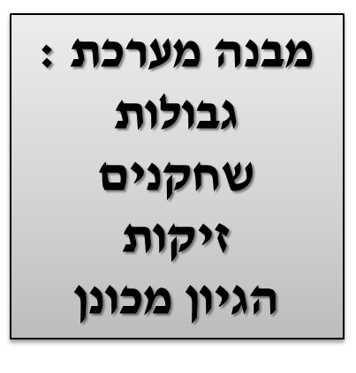
דוגמא- המשולש הקלאוזיביציאני
מלך
עם
צבא

Slide 50
דוגמא- מערכת הביטחון הלאומי
רוח
מנהיג
חומר
איום
תהליך
מבנה מערכת :
גבולות
שחקנים
זיקות
הגיון מכונן

Slide 51
דוגמא- מערכת הביטחון הלאומי
הזהות הלאומית
רגש מכונן
רוח
מנהיגות
טריטוריה
פיזיקה-
גיאוגרפיה
ביטחון וחזון
מנהיג
חומר
איום
תהליך
מבנה מערכת :
גבולות
שחקנים
זיקות
הגיון מכונן
האיום
המוסדות
המשגת
האתגרים/ בעיות
בירוקרטיה
המנגנון

Slide 52
שער שלישי – חשיבה מערכתית systems thinking

Slide 53
המערכת כמציאות מדומה
"יצירה היא הפירוק המודע של האין- סופי"
אנכסימנדרוס

Slide 54
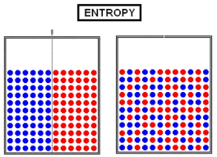
החוק השני של התרמודינאמיקה ומשמעויותיו
"כמות האנטרופיה במערכת סגורה לעולם אינה קטנה ויכולה רק לגדול"
"הסיכוי לאי סדר ספונטני בתוך מערכת סגורה לעולם גדול בהרבה מהסיכוי לסדר" (לודוויג בולצמן)
"כאשר מערכת מבודדת מבצעת תהליך לאחר הסרה של סדרת חסמים פנימיים, היא תגיע למצב יחיד של שיווי משקל" (הטסופולוס וקנאן)
אנטרופיה היא תהליך ההשתנות לקראת מצב של שיווי משקל יציב (ולא מסודר).
דוגמאות- סוריה, לבנון, חומת מגן

Slide 55
עקרון אי הוודאות- הייזנברג
במשתנים צמודים הבנת מושלמת של גורם אחד (מיקום ומהירות) בהכרח מביאה להעדר הבנה של הגורם התלוי בו.
דוגמאות:
הבנת המיקום של אלקטרון באמצעות ירי פוטון לעברו תביא לשינוי מהירות האלקטרון
הטיית הצופה במדעי החברה- הנוכחות של הצופה כחלק מהמערכת
a
b

Slide 56
גבולות המערכת (ג'ון בויד)
סיכום והגדרת הבעיה על פי ג'ון בויד:
"משלושת הרעיונות הללו נובעת המסקנה שכל מאמץ מתמשך המכוון – פנימה לשפר את ההתאמה, בין תפישה של המציאות ובין המציאות הנצפית, סופו להגביר את חוסר ההתאמה. בסביבה כזו רק יגדלו חוסר הוודאות והאי סדר."
"לפי גדל* אינו יכולים, באופן כללי, לקבוע את עקביותה (אופיה או טיבה) של מערכת מופשטת בתוך אותה מערכת עצמה.
על פי הייזנברג (החוק השני של התרמודינאמיקה) כל ניסיון לעשות זאת (לנסות להבין ולסדר) בעולם האמיתי יחשוף אי וודאות ויחולל אי סדר.
החוק השני של התרמודינאמיקה קובע כי מערכות נוטות לאנטרופיה.
קורט גדל
Kurt Gödel
1906 –‏ 1978
מתמתיקאי שהציב לראשונה מצב ביניים בין הוכחה להפרכה של טענות במתמתיקה בתוך אותה מסגרת חישובית- כלומר ישנן טענות אמיתיות שאינן ניתנות להוכחה.

Slide 57
גבולות המערכת (ג'ון בויד)
"למרבה המזל יש דרך מילוט....על ידי מהלך שכלתני ומכוון של יצירת תפישה גבוהה, רחבה וכללית יותר לייצוג המציאות". (הרחבת גבולות המערכת)
אנחנו בוחרים את גבולות החקירה ופרספקטיבה.
נתקענו- הרחבה או צמצום יכולים להיות פתרון.
קביעת הגבולות נחלקת לשניים
גבולות המערכת – הגבולות המאפשרים הבנה.
גבולות המערכה – הגבולות התוחמים את רכיבי המערכת עליהם אנחנו יכולים (ורוצים) להשפיע)

Slide 58
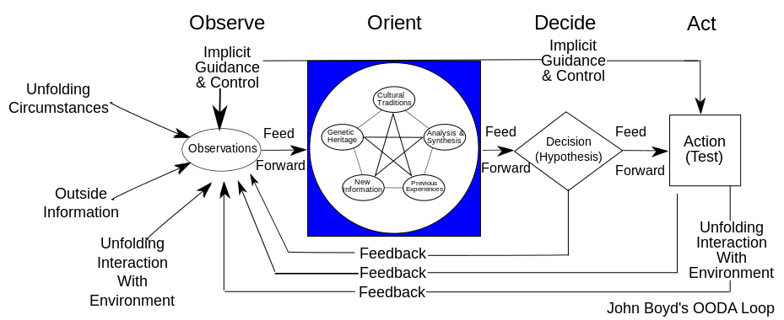
OODA LOOP ג'ון בויד-
הבחנה
התמצאות
החלטה
פעולה
The second O, orientation — as the repository of our genetic heritage, cultural tradition, and previous experiences — is the most important part of the O-O-D-A loop since it shapes the way we observe, the way we decide, the way we act

Slide 59
Orientation- התמצאות
מסורת תרבותית
מורשת גנטית
אנליזה (ניתוח)והיתוך
מידע חדש
ניסיון

Slide 60
שער רביעי - היתוך

Slide 61
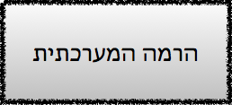
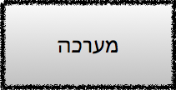
היתוך
התיאוריה המסדרת
הדוקטרינה המאפשרת
התכנון היישומי

Slide 62
ניתוח אירוע להדגמת רעיון גבולות המערכת וגבולות המערכה: השוהים הבלתי חוקיים
הקו הירוק
מוביל
מלין
מעסיק

Slide 63
ניתוח אירוע להדגמת רעיון גבולות המערכת וגבולות המערכה: השוהים הבלתי חוקיים
מדינת ישראל
ישוב המוצא
מע' אכיפת החוק
מכשול התפר
הקו הירוק
מוביל
מלין
מעסיק
ישוב מקפצה
דרכי תנועה

Slide 64
ניתוח אירוע להדגמת רעיון גבולות המערכת וגבולות המערכה: השוהים הבלתי חוקיים
החברה הפלסטינית
שלטון
כלכלה
חינוך
מדינת ישראל
ישוב המוצא
מע' אכיפת החוק
מכשול התפר
הקו הירוק
ארב"ל
מוביל
מלין
מעסיק
ישוב מקפצה
דרכי תנועה

Slide 65
גבולות המערכת מאפשרים הבנת הבעיה. גבולות המערכה מאפשרים טיפול בבעיה
החברה הפלסטינית
כלכלה
שלטון
חינוך
מדינת ישראל
ישוב המוצא
מע' אכיפת החוק
מכשול התפר
הקו הירוק
ארב"ל
מוביל
מלין
מעסיק
ישוב מקפצה
דרכי תנועה

Slide 66
הבנת המערכת ככלי להגיית מערכה
פו"ש
שחקן א
ניתוח המערכת תוך שימוש בגישה של המערכות המורכבות
שחקן ב'

Slide 67
פו"ש
שחקן א
שחקן ב'
האסטרטגיה
ניתוח המערכת תוך שימוש בגישה של המערכות המורכבות
ניסוח תפיסה כללית: תיאוריה של השפעה על המערכת לאור המטרה המתאימה

Slide 68
פו"ש
שחקן א
שחקן ב'
האסטרטגיה
ניתוח המערכת תוך שימוש בגישה של המערכות המורכבות
ניסוח תפיסה כללית: תיאוריה של השפעה על המערכת לאור המטרה המתאימה
פו"ש
יישום רצף פעולות מתוזמנות הקשורות במטרה אחת לשם השפעה על המערכת בהתאם לאסטרטגיה הנבחרת
שחקן א

Slide 69
סיכום מאפייני האומנות מיהו אומן מערכתי?
אימצוע אורכי
אימצוע רוחבי המתחשב באורכי
יצירת תוצאה של "סכום הגדול מחלקיו"
ניטרול המערכת היריבה ולאו דווקא השמדתה
תפקוד בכאוס, גמישות והבנת ההתהוות
פעולה בו זמנית בעומק ובחזית
יצירת האיזון בין השמדה לתמרון יחסי.

Slide 70
עיבוד ודיון
שיעור 17

Slide 71
עיבוד
בטא בצורה ויזואלית מערכת אותה אתה המכיר היטב.
בחר מערכת המתקיימת נוכח איום – בעיה ברורה.
נסח שינוי נדרש במערכת שהייתה רוצה לבצע.
נסח רעיון כללי המבטא את הרעיון היצירתי להשפעה על המערכת.
תאר מערכת הגשמה המאפשרת את מימוש השינוי על ידי מניפולציה על המערכת

Slide 72
קריאה מקדימה לשיעור הבא
תפיסת העיצוב – תוה"ד
הארגון הלומד, פיטר סנג'י : עמודים 13-21

Slide 73
מה נלמד?

Slide 74
אסטרטגיה ולמידה
שיעור 17
מעבר מתיאוריה לפרקטיקה

Slide 75
הישגים נדרשים
מה הקשר בין למידה לאסטרטגיה
בירור מושגי היסוד – חקירה והיסט

Slide 76
ההיסט
TIME
המציאות
ההיסט
התודעה
תודעת היסט/
הפתעה
פערי תפיסה
מטה- תפיסה
הטיות אישוש
קוגנטיביות
פער
מודעות

Slide 77
מה מייחד היסט?
להבדיל מתקלה-

Slide 78
מה מייחד היסט?
להבדיל מתקלה-
להבדיל מפער כזה:
מצוי
רצוי

Slide 79
מה מייחד היסט?
להבדיל מתקלה-
להבדיל מפער כזה:
היסט הוא פער רלוונטיות
מצוי
רצוי
נדרש
רצוי

Slide 80
מאמץ האש
להבדיל מתקלה- מטרות לא עוברות בין מפקדות
להבדיל מפער כזה-
היסט הוא פער רלוונטיות
יכולים להשמיד רק 60%
רוצים להשמיד את כלל המשגרים
רוצים להשמיד את כלל המשגרים
מרדף אחר האש הוא מרוץ חימוש חסר תוחלת ונדרש לכבוש את מרכז עזה ולשבות את ראשי החמאס

Slide 81
שינוי= למידה = אסטרטגיה
למידה- “שינוי בהתנהגות הנובע מרכישת ידע חדש
חקירה לצורך הדיון היא מנגנון למידה (תפיסת העיצוב)
מסקנות:
ההיסט הוא ביטוי של הבנת הצורך בשינוי נדרש.
הבנת ההיסט והמשגתו הוא מנוע הלמידה- תודעת הצורך
האסטרטגיה ביטוי של השפעה על ההיסט - התערבות מתקנת כלומר שינוי.
האבחנה בהיסט היא מנוע האסטרטגיה

Slide 82
חקירה היסט ואסטרטגיה
שינוי
A 0
A 1
תוצאות המלחמה
המציאות/ השגרה
בירור המציאות באמצעות
"הערכת מצב" (מנגנון שבועי)
מב"ם
התנהלות דרך מו"גים "תכסיסנות"
פער רלוונטיות
גלוי
פער רלוונטיות
סמוי
פער רלוונטיות
גלוי
השתכללות דרך קד"מים, השתלמויות, נוה"ק
"תוכנית אופרטיבית"
זמן
התפתחות ההיסט
T 1
T 0
התפרצות אלימה
חקירה

Slide 83
חקירה
תכלית החקירה - מעבר ממצב לא מבורר להבנה
חקירה על פי דיואי:
החלטה על הצורך
הגדרת הבעיה
בניית המערכת והמשגה סימבולית
סיעור מוחות בקבוצת למידה מעורבת- חיכוך, העלאת רעיונות רבים.
החלטה על תיאוריה של הסדרה/ פתרון
ניסיון הפרכה של התיאוריה שעוצבה/ הפתרון
עיבוד מחודש של התיאוריה והגדרה מחודשת
בניית תוכנית למימוש התיאוריה מעבר לפרקטיקה של ביצוע הפתרון

Slide 84
חקירה-דיואי
מערכת פוטנציאל
מערכת מורשת
אסטרטגיה
גיבוש אסטרטגיה
ניתוח המערכת והמשגתה
מערכת אופרטיבית
הפרכה/ הנגדה
תיאוריה
סיעור מוחות
הגדרת הבעיה
מצב בלתי מבורר/ מסובך
עיצוב
תכנון
מערכה

Slide 85
סיכום
מה הקשר בין למידה לאסטרטגיה
בירור מושגי היסוד – חקירה והיסט

Slide 86
מה נלמד?

Slide 87
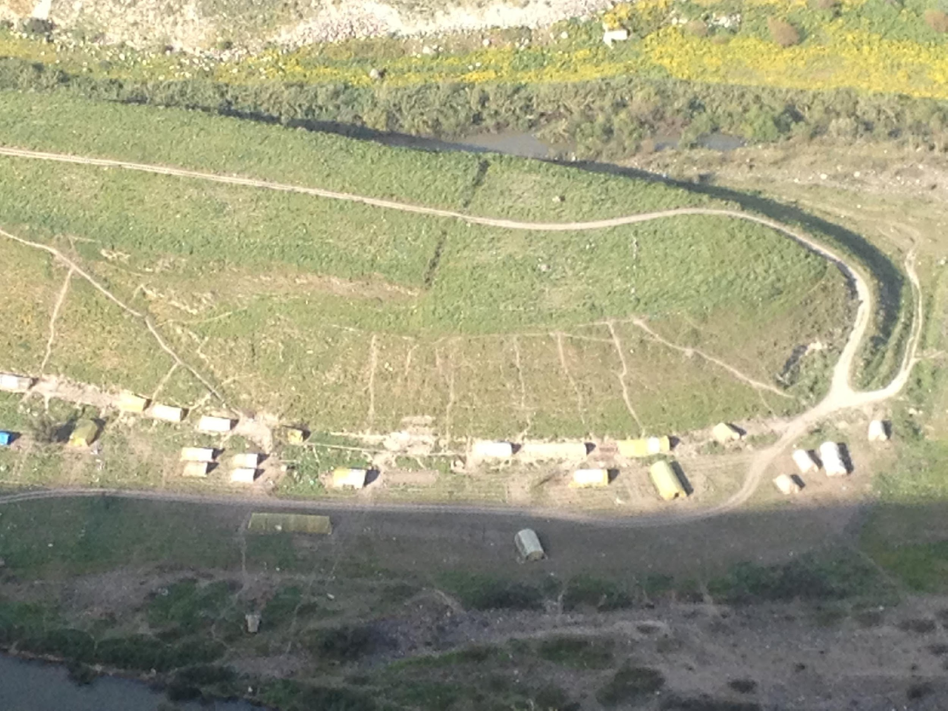
ההשתנות ברמת הגולן כמקרה מבחן
שיעור 18

Slide 88
תרגולים
1. בניית תיאוריה לחקירה - התהליך הוא המטרה
2. סימולציה מדינית ביטחונית
3. חקירה של זירה צפונית – יישום של הלמידה על זירה
4. התנסות מסכמת

